Slide 1
Resultados de la semana en curso y programación de la semana 21 de 2015 V2
22/05/2015
1
1
Notes:
1

Slide 2
Resultados de la semana en curso:
Comentarios generales
22/05/2015
2
2

Slide 3
Resumen semana actual N° 20/15
Durante la semana el despacho ha sido con motores de Central Batlle, PTA y APR hasta pleno. Cerrando la demanda SG. El río Negro estuvo fuera de servicio.
Entro en mantenimiento la unidad 1 de Baygorria el día 19/05/2015
No se produjeron precipitaciones.
Se realizaron pruebas de CTR y Palmar durante la semana
La demanda de la semana 19 se estima sea de 187 GWh, sensiblemente inferior a la producida en la semana 19 de 195 MWh.

Slide 4
Perspectivas para la semana próxima N° 21/15
Existen previsiones de precipitaciones fundamentalmente para la cuenca media y alta del río Uruguay.
Los aportes de Salto Grande sin considerar el efecto de las lluvias previstas indican un promedio de 1600 m3/s para la semana lo que es un valor bajo que resta gestionabilidad a dicha central puesto que el erogado mínimo de la misma es de 720 m3/s.
Se necesitan de forma primaria un aumento de aportes en SG a 3000 m3/s para sacar de servicio el río Negro y 4000 m3/s para sacar de servicio CTR.
Se prevé un descenso de temperaturas para la semana entrante con un aumento de la demanda respecto a la presente del orden de 10 GWh.

Slide 5
DESPACHO PROPUESTO (viernes)
En vista de que los pronósticos de temperaturas marcan un descenso en las mismas es de esperar que se produzca un aumento en la demanda, que se quiere minimizar el uso del río negro, en particular el uso de Palmar y que el nivel de aportes de la central CTM es tan bajo que alcanza escasamente para cubrir el erogado mínimo, se opta por no ir a cotas de salto grande inferiores a 34.0m
De acuerdo a lo expresado anteriormente se proponen dos despachos diferentes dependiendo de que se confirmen o no los pronósticos o de que se produzcan precipitaciones durante el fin de semana:

Slide 6
Caso sin lluvias
  Auto despachados.
  Motores de Central Batlle a pleno.
  Generación distribuida convocable.
  PTA a pleno.
  APR hasta pleno.
  CTR hasta pleno.
  Río Negro para compra mínima de Salto.
  Salto cierra la demanda.
Caso con lluvias
    Auto despachados.
    Motores de Central Batlle a pleno.
    Generación distribuida convocable.
    PTA a pleno.
    APR hasta pleno.
    CTR para cota de Salto de 34.0m.
    Río Negro para cota de Salto de 34.0m.
    Salto para cota 34.0m.

Slide 7
Resultados de la semana en curso:
Comparación ejecutado-programado
.
22/05/2015
7
7

Slide 8
Datos globales semanales (viernes)

Slide 9
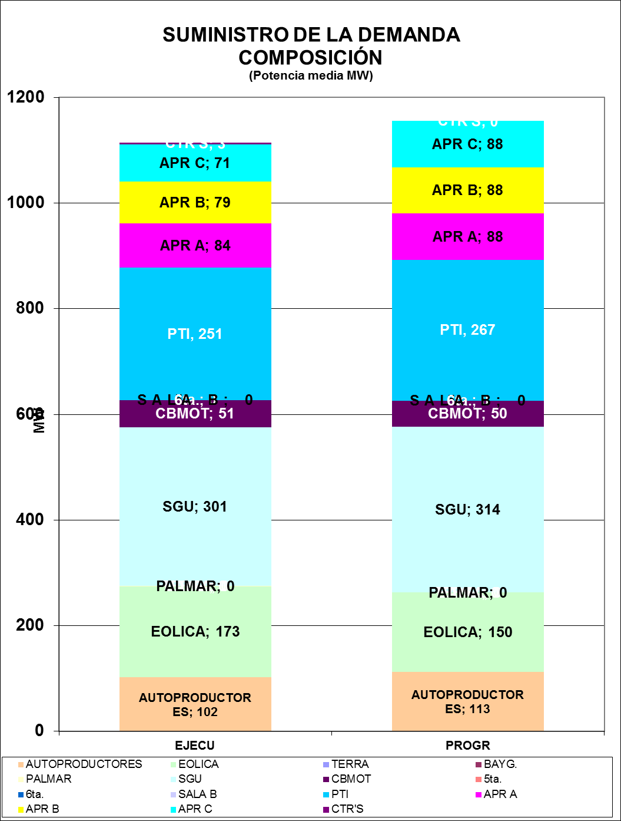
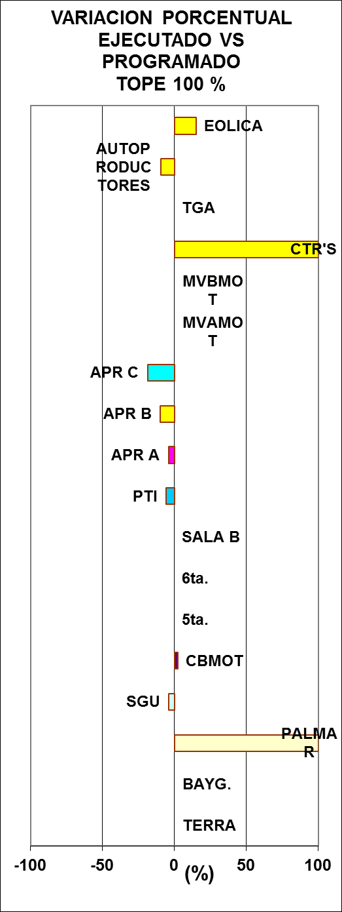

Datos globales semanales (viernes) Comparación previsto-ejecutado suministro de la demanda
FORZADO POR PRUEBA DE UNIDAD

Slide 10
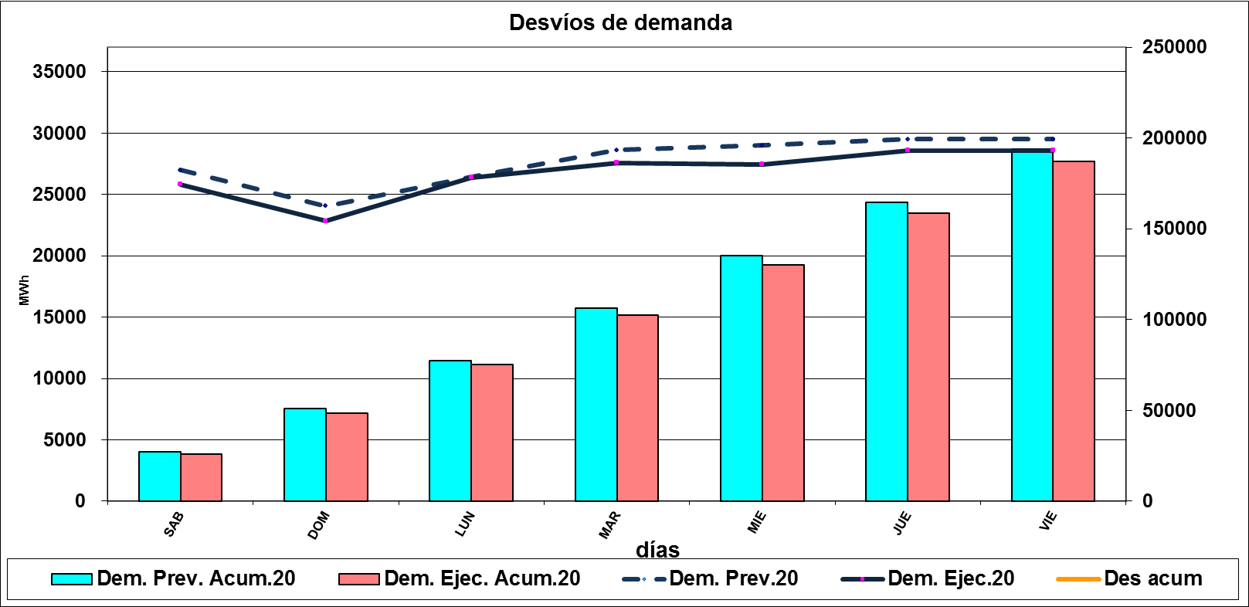
Evolución de la demanda

Slide 11
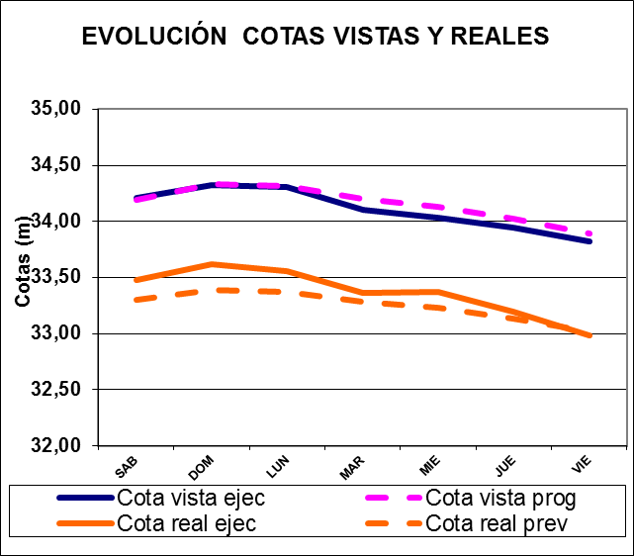
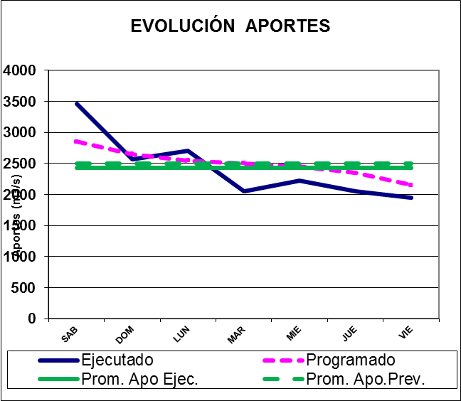
COMPARATIVO DE APORTES DE CENTRALES HIDRAULICAS
SALTO GRANDE

Slide 12
RIO NEGRO

Slide 13
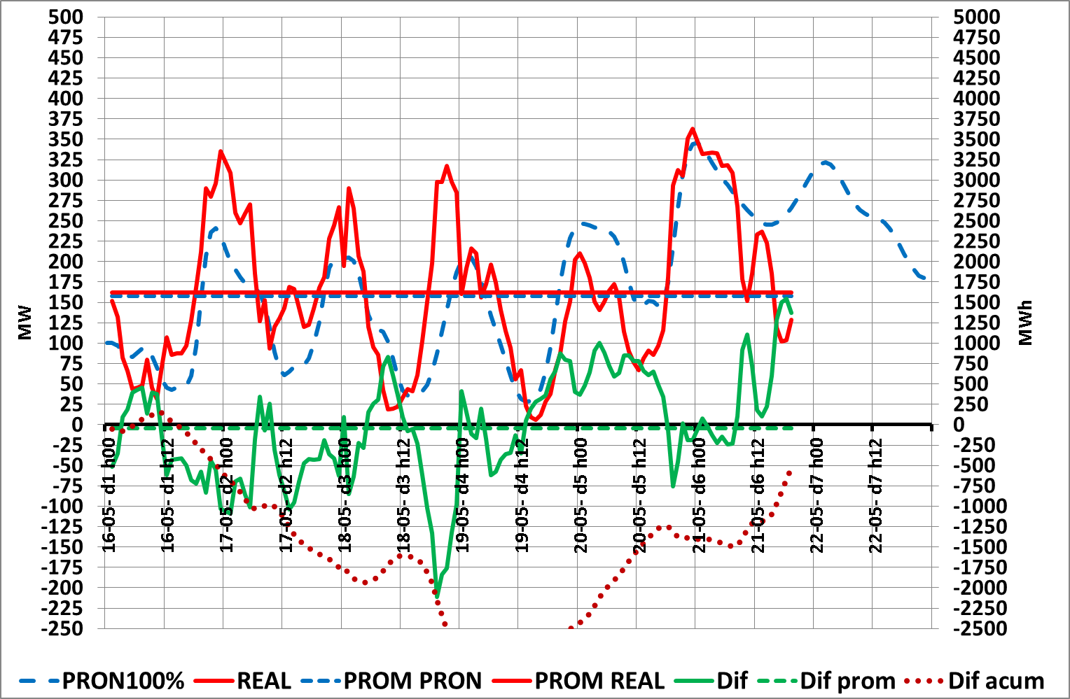
Previsión de generación eólica en base de datos del viernes 15/5

Slide 14
Semana próxima
22/05/2015
14
14

Slide 15
Previsión temperaturas (Accuweather, viernes)

Slide 16
Precipitaciones previstas para los próximos días, Fuente CPTEC (viernes)

Slide 17
Previsión aportes Salto Grande (Fuente CTM, viernes)

Slide 18
Acumulados precipitaciones 5 días INMET y CPTEC

Slide 19
Programación semanal
2015-21
22/05/2015
19
19
Notes:
19

Slide 20
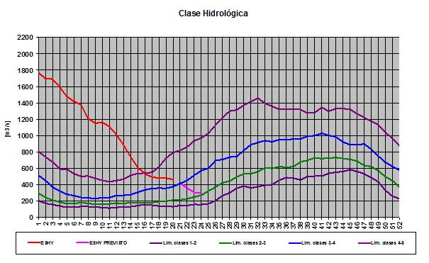
Clase hidrológica, calculada con aportes sin lluvias previstas
Clase hidrológica: 4 por 1 semana, luego 3
Stock stock 4 (75.38 m a 76.56 m) cota inicio semana de 76.4 m
Aplica CAR 99 %

Slide 21
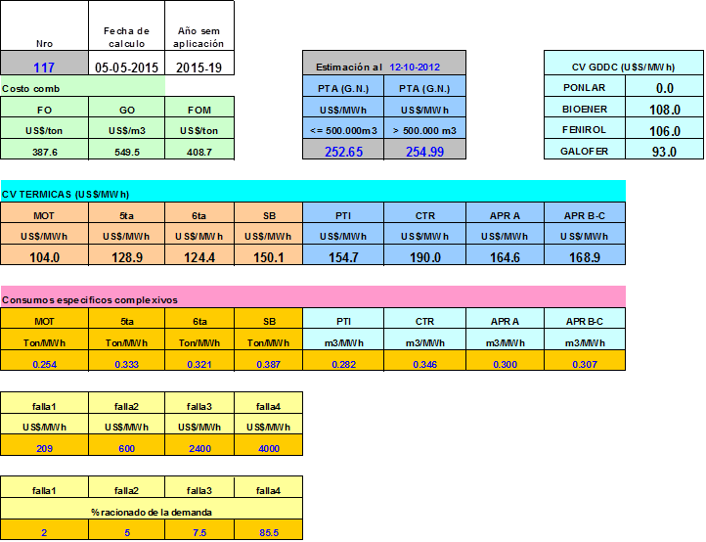
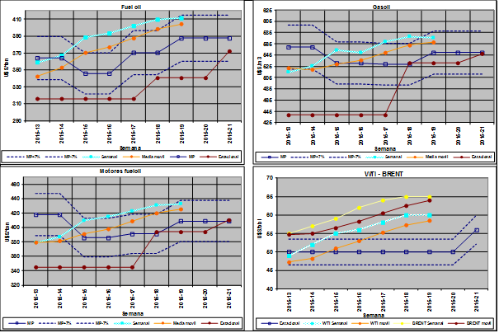
COSTO GENERACIÓN TÉRMICA

Slide 22
PREVISIÓN DE MANTENIMIENTOS

Slide 23
MODELOS

Slide 24
Mediano plazo, estacional vigente, clase 4

Slide 25
Mediano plazo, estacional propuesta, clase 4

Slide 26
Idem anterior pero con clase 3

Slide 27
Caso libre, estacional propuesta

Slide 29
Idem caso anterior pero sin río Negro

Slide 31
SIMSEE

Slide 32
Caso libre con cota mínima en Palmar 37,3m, sin vertido en Terra. Estacional propuesta

Slide 34
Caso sin río Negro pero con térmico libre, estacional vigente. Estacional propuesta.

Slide 36
MENSUAL

Slide 37
Mensual con PTA a pleno en la primer semana, aportes en SG con 90 % de confianza sin 5° ni 6° de CB

Slide 38
Programa de generación de la semana 20/15:
22/05/2015
38
38

Slide 39
Programa semanal (jueves)

Slide 40
Programa semanal

Slide 41
Programa semanal

Slide 42
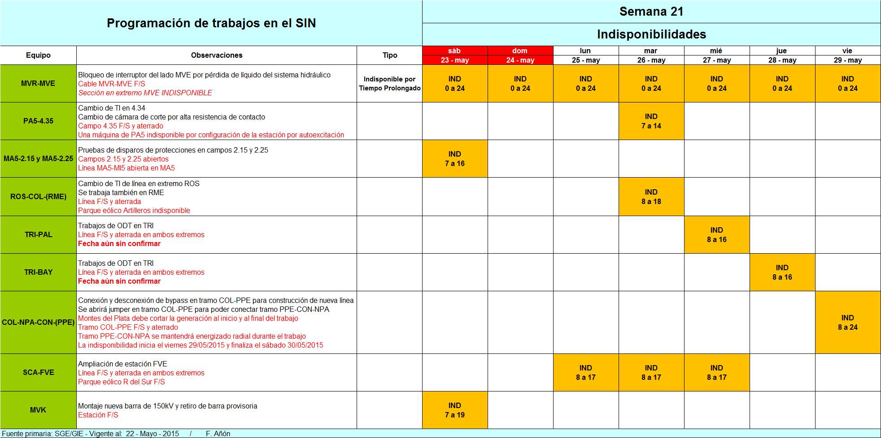
Previsión de principales trabajos en la red

Slide 43
Estudio, que hubiera pasado si se despachaba a pleno Terra desde semana 16

Slide 44
Ídem anterior pero empezando en cota de 73.9 m

Slide 45
Caso con cota inicial de 73.9 en Terra y lagos de corto plazo en cotas altas. Política propuesta

Slide 47
Idem caso anterior

Slide 49
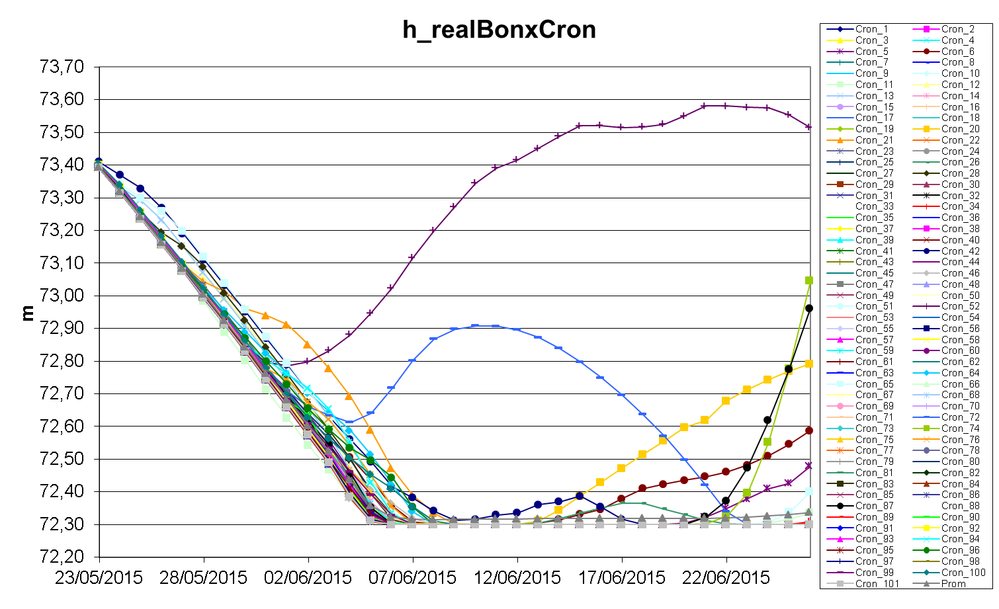

Slide 50
